Slide 1
Approche théorique du Tir Sportif
André MARGOT Président, Fondateur de la Section Sportive et de l’Ecole de Tir de L’AVENIR
Ancien Président du Comité Départemental de Tir des Yvelines
Médaillé d'Or de la Jeunesse et des Sports

Slide 2
L’EXPERIENCE DES " ANCIENS " L’ATTESTE:
ATTENDRE D’ÊTRE UN TIREUR CHEVRONNÉ POUR PRENDRE PART
AUX MATCHS AMICAUX, PUIS AUX CHAMPIONNATS
N’EST PAS UN BON CALCUL :
SEULS, LES MATCHS, PERMETTENT DE PROGRESSER,
DONC DE TROUVER DU PLAISIR DANS CETTE ACTIVITÉ,
…DONT ON SE LASSE ASSEZ VITE,
SI ON PERSISTE A "SORTIR DU NOIR " !
NOTRE CLUB ORGANISE DONC, CHAQUE SAISON,
UN CONCOURS INTERNE 10 METRES AUQUEL
TOUS ONT ACCÈS, QU’ILS SOIENT DEBUTANTS OU CONFIRMÉS
POUR VOUS Y PRÉPARER, NOUS VOUS PRÉSENTONS
LES TECHNIQUES DE BASE DU TIR SPORTIF.

Slide 3
Les TECHNIQUES de BASE du TIR SPORTIF
Extraits de supports pédagogiques de la Fédération Française de Tir...et des leçons d’une trentaine d’années
de monitorat

Slide 4
SPORT A PART ENTIÈRE,
LE TIR REQUIERT:
BONNE FORME PHYSIQUE: pendant le tir, tous les muscles du corps sont TONIQUES
ÉQUILIBRE MENTAL: indispensable à une bonne coordination
sensori-motrice
PRUDENCE et SENS DE LA RESPONSABILITÉ: une armes
constitue un danger potentiel pour soi-même et pour les autres
PERSÉVERANCE et MODESTIE: les résultats arrivent lentement,
avec la pratique et une remise en question permanente de notre pratique
CONNAISSANCE DU MATÉRIEL : armes et munitions, principalement pour les armes à poudre

Slide 5
ESSAI DE DÉFINITION DU TIR SPORTIF
EXPRESSION PHYSIQUE (*) DANS L’IMMOBILITÉ,
SOLLICITANT - A LA FOIS - LE CORPS ET L’ESPRIT
C’est l’esprit qui "pose " la balle !
"Faire un 10" …
N’EST QUE LA CONSÉQUENCE d’un «BEAU GESTE».
(*) : comme le tir à l’arc ou la danse, dans le mouvement

Slide 6
QUELLES SONT DONC LES DIFFÉRENTES COMPOSANTES
D’UN TIR "RÉUSSI"
ou, en d’autres termes, quels sont les FONDAMENTAUX
de notre sport ?

Slide 7
Les "FONDAMENTAUX" du TIR SPORTIF:
1 - La POSTURE (ou Position ) du Tireur
2 - La PRISE EN MAIN de l’arme: L’EPAULÉ de la carabine ou la MONTÉE du pistolet
3 - La VISÉE
4 - L’ACTION du DOIGT sur la queue de détente (le "lâcher")
5 - L’ "ANNONCE" et LE REGLAGE
6 - Le MENTAL (comment "gérer" le stress)
7 - La RESPIRATION – Le REPOS

Slide 8
1 – POSTURE (ou Position du Tireur):
UN ENSEMBLE MUSCULAIRE TONIQUE
Une posture ferme, sans relâchement.
Le corps bien «campé» sur ses deux jambes, évitant ainsi le balancement d’avant en arrière Objectif: renforcer la stabilité
Pas de règle universelle, mais la nécessité de se sentir «bien» en limitant la fatigue
Le corps et la tête sont droits…mais pas rigides !
⇒Carabinier :Un écartement des jambes de la largeur des épaules est recommandé.
Position du corps perpendiculaire à l’axe de tir. Elle permet de «verrouiller» le bassin
⇒Pistolier : Privilégier la position de trois quarts/axe de tir. La main qui «ne tire pas»
est «oubliée» dans la poche ou tenant la boucle de la ceinture (=> éviter le «balourd»).
Tirer « à bras franc» (pas de coude plié), sans crispation, main et avant bras « verrouillés »
Un «truc» simple, pour s’assurer que la position est correcte: épauler (ou « monter » le pistolet), fermer les yeux, puis les rouvrir et vérifier que l’on est bien en face de la cible, dans l’alignement de la ficelle qui tracte la cible. Sinon, exercer: - une translation latérale du corps, bassin verrouillé, - ou une légère rotation du corps en pivotant sur le pied droit (pour un droitier).

Slide 9
2 - « PRISE EN MAINS » DE L’ARME:
«épaulé» de la carabine
ou «montée» du pistolet
Principe de base: LE CORPS ET L’ARME DU TIREUR "NE FONT QU’UN":
De la rigidité de l’ensemble corps + arme dépend (aussi) la qualité du tir.
Privilégier une prise en main de l’arme (pistolet) ou un «épaulé» (carabine) calmes et attentifs, favorisant la répétitivité, c’est à dire
la reproduction, au fil des 60 coups, de gestes efficaces.
Eviter toute crispation génératrice de crampe, toute posture « forcée »
Etre «naturel», choisir toujours la solution "confortable".
⇒Carabinier et Pistolier:
Attention à la position du doigt qui actionne la queue de détente:
la dernière phalange vient en contact avec la queue de détente
pas de contact du reste du doigt avec l’arme (flanc de la crosse du pistolet
ou poignée de la carabine)
le cale-paume d’un pistolet ne doit pas écraser l’auriculaire.

Slide 10
Séquence de prise en main et « montée » du PISTOLET (pour un droitier)
1 - Je prends l’arme toujours de la même manière, le canon dirigé vers la cible, - main gauche en fourche sous le canon, - main droite posée sur la crosse
2 - Je positionne le gras de la paume contre la crosse
3 - J’enroule les doigts à la recherche du devant de la crosse
4 - Je pose le pouce sur l’appui pouce et je raffermis le serrage sur la crosse
5 - Le gras de la dernière phalange de mon index vient en contact avec la queue de détente
6 - La main gauche est dans la poche, ou calée dans la ceinture
7 - J’appuie mon arme sur la planche de Tir
8 - Je verrouille le poignet et l’avant bras avant la montée
9 - Je « monte l’arme » pour prendre la visée
10 - Mon bras reste rigide ; je garde le corps et la tête droits.

Slide 11
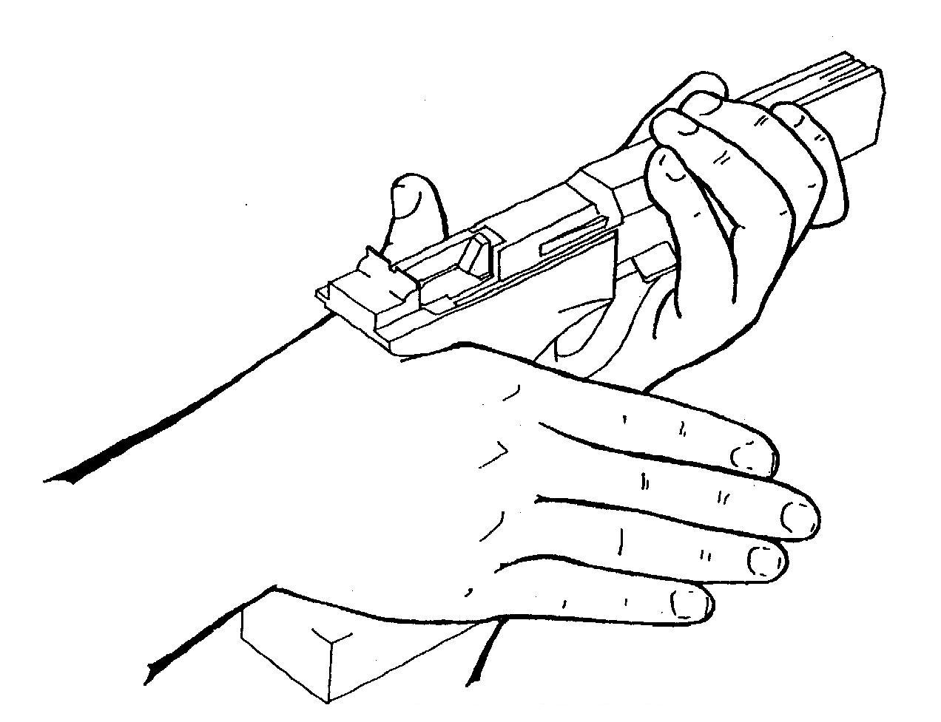

Slide 12
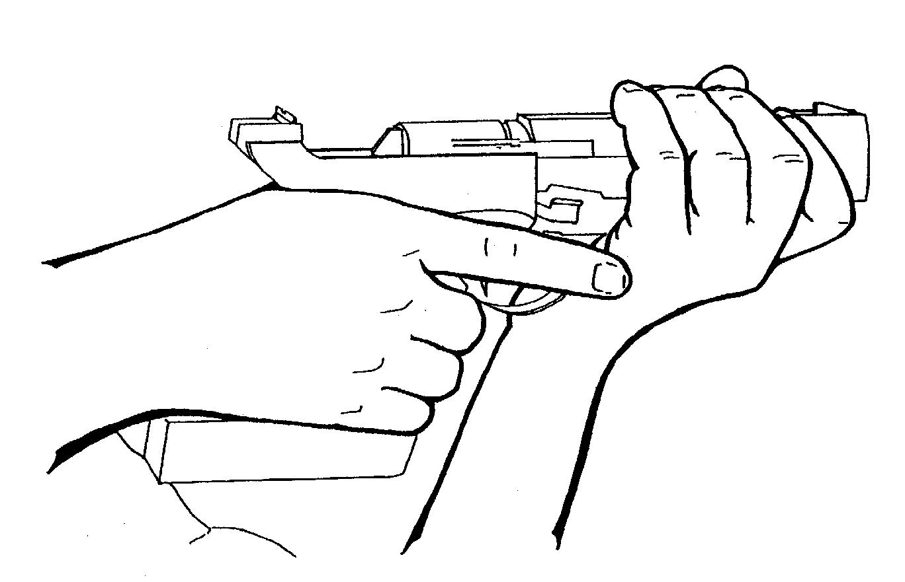

Slide 13
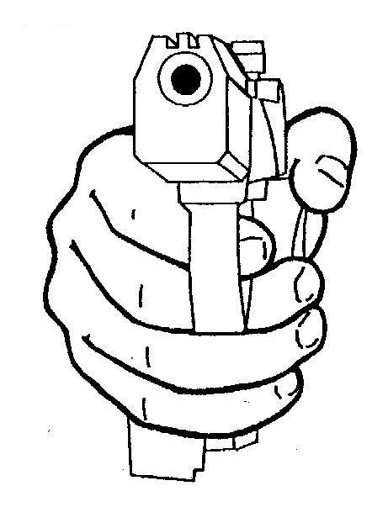

Slide 14
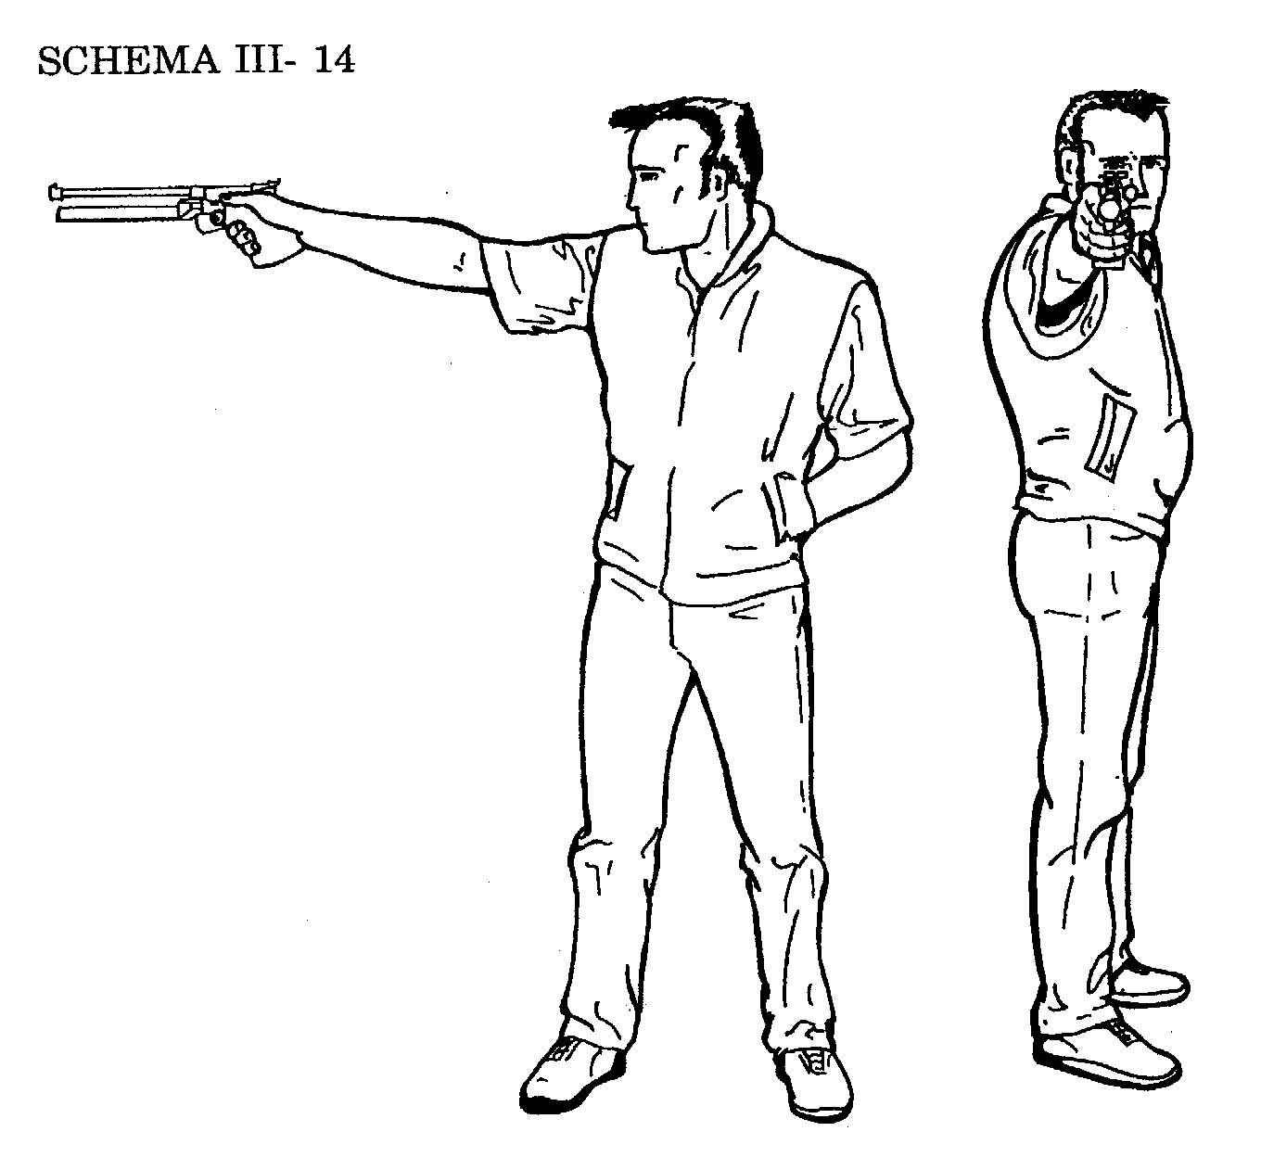

Slide 15
SÉQUENCE de PLACEMENT de la CARABINE
L’utilisation du "support osseux " ( = chaîne osseuse constituée
par les os de la jambe, du bassin, la colonne vertébrale, du bras et de l’avant-bras)
permet d’avoir une bonne stabilité verticale
1 - Le corps se positionne à 90° par rapport à la cible, les pieds parallèles, écartés de la largeur des épaules
2 - Placement du bassin par un déhanchement léger en avant pour constituer l’appui, au deux tiers (environ) sur la jambe avant
3 - Fixation (ou blocage) du bassin par rétroversion ( = légère torsion)
4 - Plaque de couche dans le creux de l’épaule (le contrôler visuellement)
5 - Main gauche (pour un droitier) placée sous le fût
6 - Coude gauche (pour un droitier) bien en appui sur la hanche, le bras collé au corps – épaule droite relâchée
7 - Contrôle de la position du guidon: alignement par rapport à la cible en position d’attente, tête haute, épaules relâchées
8 - Descente de la tête sur le busc, quand la carabine ne descend plus

Slide 16
3 - LA VISÉE
VISER, (les 2 yeux ouverts, pour un meilleur confort) c’est aligner 4 points:
Les 2 «éléments de visée»: l’œilleton de la carabine (ou le cran de mire du pistolet) et le guidon (au bout du canon). La ligne imaginaire qui passe par ces deux points s’appelle la ligne de mire.
L’œil: Faire «travailler» l’œil correspondant au «doigt qui tire»: éviter ainsi les postures forcées, «antinaturelles», que le corps – qui a horreur de l’inconfort - va « s’employer » à contrarier !
Le noir de la cible (ou visuel): Le pistolier visera sous le visuel, afin de faciliter l’alignement des éléments de visée (le noir sur du blanc se voit mieux
que le noir sur le noir !) - Le carabinier visera « plein centre ».
• L’œil (son cristallin) est un système optique: Une vision nette ne peut, simultanément, être obtenue à deux distances différentes. Il faut donc faire un choix :
Contrairement au « sens commun », le tireur sportif DOIT VOIR LA CIBLE FLOUE,
afin d’avoir une VISION NETTE des ÉLÉMENTS de VISÉE,
On dit qu’il doit «accommoder sur le guidon ».
➔ Ceci est aisé pour un tir à 50 mètres (et encore plus à 300 M !) ,mais beaucoup plus difficile pour un tir à 10 mètres, l’œil étant « porté », naturellement, vers la cible (plus éclairée que le pas de tir) sur laquelle
il a une tendance naturelle à accommoder.

Slide 17
3 – LA VISÉE (suite 1): l’ERREUR ANGULAIRE
«Accommodant sur le guidon», le tireur verra des éléments de visée NETS (œilleton/cran de mire et guidon), afin d’en assurer le centrage (carabine) ou l’alignement sous le visuel (pistolet)
Est ce si important ?
OUI, C’EST ESSENTIEL,
quels que soient l’arme, la discipline, le calibre et la distance:
⇒Un décentrage des éléments de visée de 2 millimètres (par exemple) produira, géométriquement, un écart «en cible» multiplié par la distance de tir et divisé par la longueur de la ligne de mire, soit, pour un tir à 10 mètres:
* 0,002 m x 10 m/1 m pour la carabine, soit 2 centimètres, par rapport au centre
* 0,002 m x 10 m/0,3 m pour le pistolet, soit 6,6 centimètres, par rapport au centre
⇒ DE QUOI "SORTIR " LARGEMENT DU VISUEL !
C’est ce qu’on appelle l’«erreur angulaire», ennemie N°1 du tireur !

Slide 18
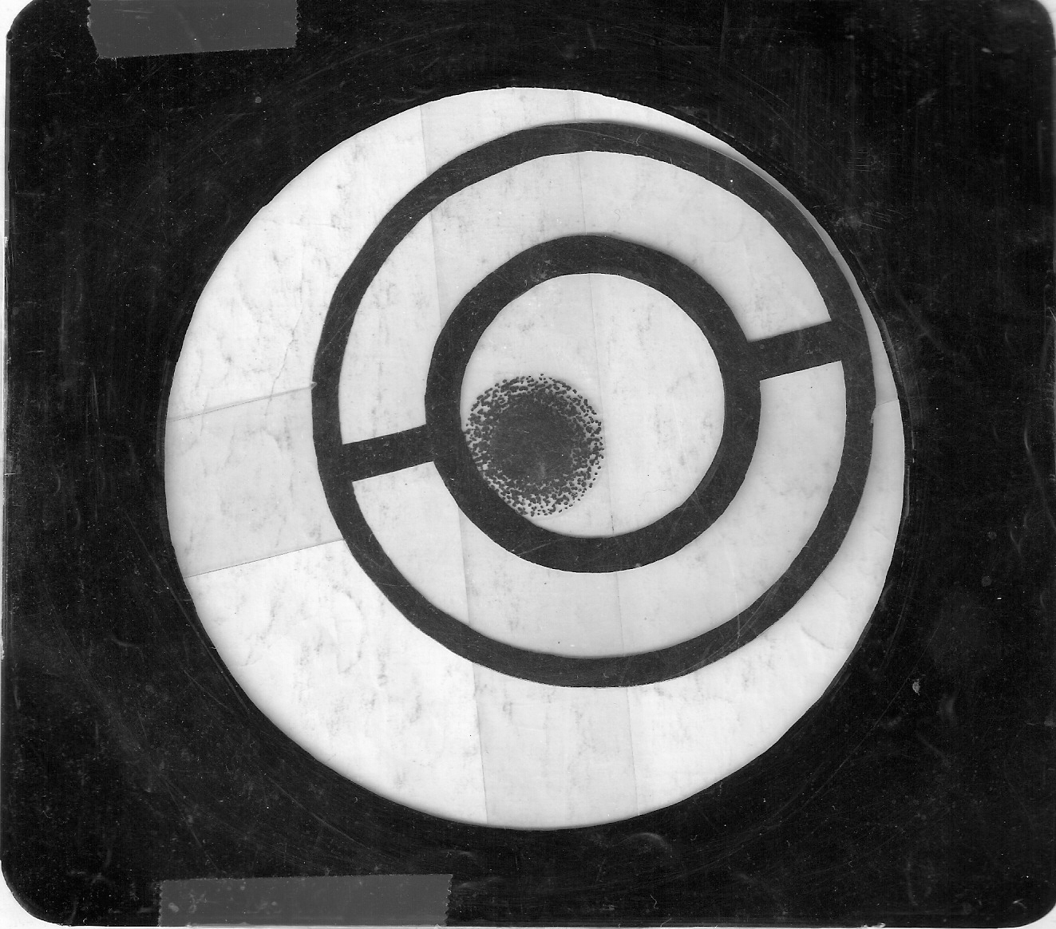
MAUVAIS !

Slide 19
Bon !
Mauvais !

Slide 20
3 – LA VISÉE (suite 2): l’ERREUR EN PARALLÈLE
Bien centrer ses éléments de visée, mais avoir une ligne de visée décalée (par rapport au centre de la cible reproduira, «en cible», un écart identique à ce décalage
(soit 2 mm, dans l’exemple choisi): on ne «sortira pas » du 9 !
➔ Un déplacement de ligne de mire (en l’absence de décentrage !), en cible
n’a donc que peu d’incidence sur le résultat : c’est ce qu’on appelle
l’erreur "en parallèle "
Elle est bénigne !
Le pistolier prendra (et reproduira) des repères précis de positionnement du guidon par rapport au visuel : tangent, rentré de la largeur d’une zone, rentré du tiers de la largeur du visuel etc. Il règlera son arme en conséquence.
➔Le tireur devra prendre conscience de ce que
la zone de visée est une zone large : c’est l’espace dans lequel
« on peut bouger », tout en réalisant un plomb "correct" !

Slide 21
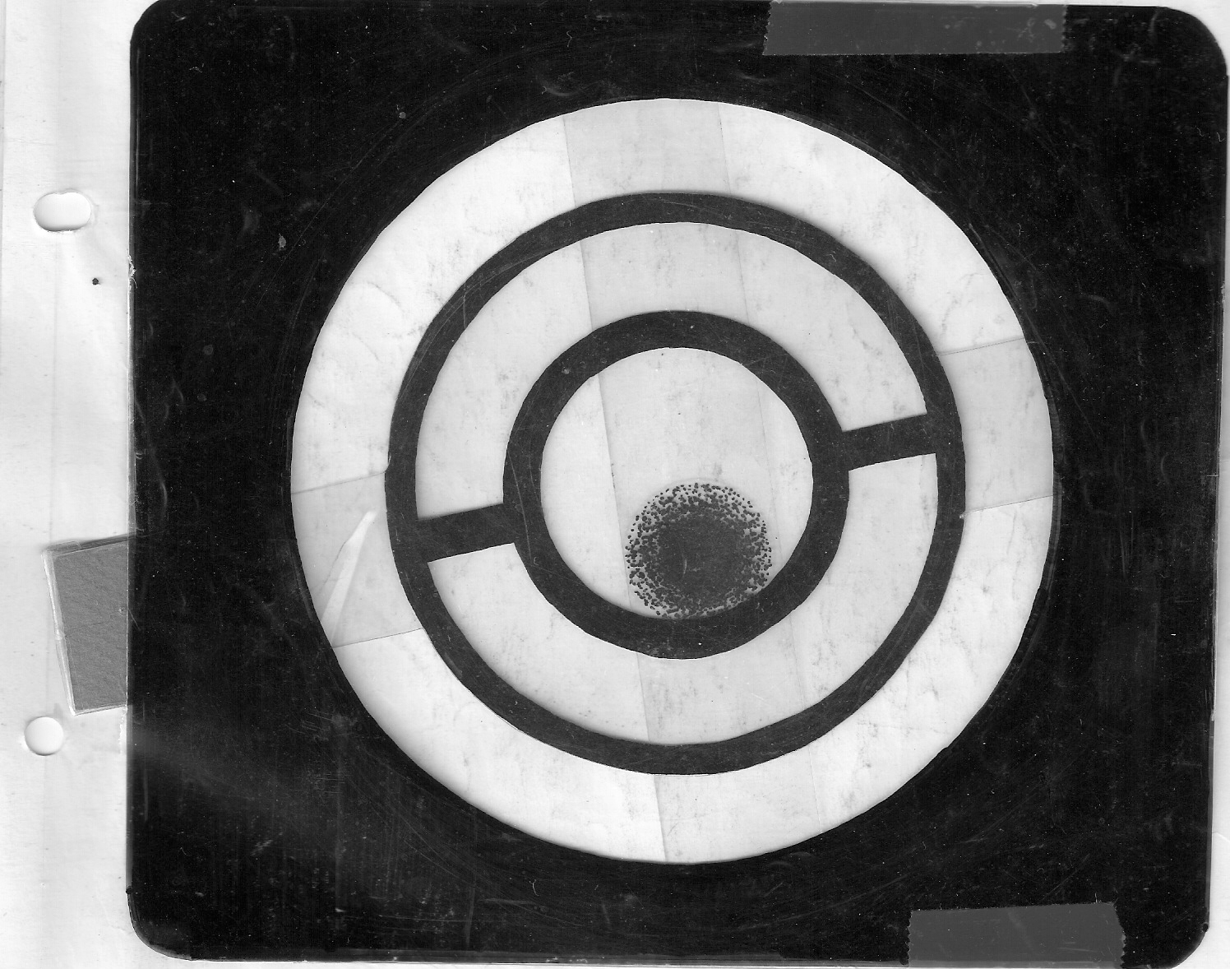
BON !

Slide 22
Choisir une zone de visée large
1
2
3
4
5
6
7
8
9
1
2
3
4
5
6
7
8
9
9
8
7
6
5
4
3
2
1
9
8
7
6
5
4
3
2
1

Slide 23
PISTOLET:
les 7 Phases de la VISÉE
• 1 - « Fixation » de la tête – droite et face à la cible
• 2 - « montée » de l’arme au dessus du visuel
• 3 - Vérification de la ligne de mire
• 4 - « Descente en cible » ( = sous le visuel)
• 5 - Accommodation (sur le guidon et non sur la cible)
• 6 - Maintien de la visée dans la « zone de visée » (autorise le tremblement !)
• 7 - Tenue de la visée avant, pendant et après le départ du coup.
1

Slide 24
4 – L’ACTION DU DOIGT SUR LA QUEUE DE DÉTENTE (le "LÂCHER" )
A) QUAND ?
Action sensori-motrice ultra sensible, (le corps et l’esprit !), le lâcher s’effectuera pendant les périodes de «moindres bougés», en acceptant le tremblement…tout en conservant les éléments de visée alignés, mais «flottants» sur le visuel (carabine), ou sous le visuel (pistolet) :
=> Une fois prise la ligne de mire, l’œil «rivé» sur un guidon bien net et bien centré sur le cran de mire (pistolet) ou l’œilleton (carabine), le tireur initie la pression de l’index sur la queue de détente
Le «bon» tireur ne connaît pas le moment précis
où le coup va partir
Un départ du coup qui surprend le tireur se traduit rarement par un mauvais point (…à moins qu’il ne ferme les yeux pendant le départ du coup, détruisant à coup sûr le centrage des éléments de visée !)
=> Après le lâcher, le tireur reste en visée et conserve le doigt en contact avec la queue de détente (pendant au moins 1 seconde).

Slide 25
4 – L’ACTION DU DOIGT SUR LA QUEUE DE DÉTENTE (LÂCHER)
B) COMMENT ?
Les systèmes de détente de la plupart des armes de tir sportif possèdent une «bossette», c’est à dire un «point dur», à l’issue de la «course libre» de la queue de détente, sur laquelle le gras de la dernière phalange de l’index va :
se poser,
ne plus en bouger,
puis exercer une pression :
isotonique ( = d’intensité constante), douce, progressive,
isométrique ( = dans l’axe de l’arme), afin d’éviter d’induire un "couple" détruisant la visée),
volontariste: ON CONTINUE D’APPUYER…MÊME SI ON TREMBLE ! jusqu’à ce que le mécanisme libère la masse de gaz compressée éjectant le plomb…et PAS DE « POMPAGE » (pressions et relâchement successifs de la pression) !
Le lâcher est responsable de ~ 80% du succès d’un tir.
Le tireur sportif doit donc le " travailler " en permanence !

Slide 26
L’ACTION DU DOIGT SUR LA QUEUE DE DÉTENTE
C) EN RÉSUMÉ:
=> On ne doit pas se dire :
«… Là, maintenant ! je fais partir le coup
parce que je vois un 10 dans mon viseur ! …»
=> Mais on doit se dire :
« Je fais partir le coup dans cette période ou je me sens bien…où j’ai une visée conforme (œilleton/cran de mire et guidon alignés)
C’est plus facile à dire qu’à faire…60 fois de suite !
…Et c’est, naturellement, la pratique qui permet d’y arriver.

Slide 27
Un BON TIREUR:
N’est pas obnubilé par le résultat,
Il laisse « bouger l’arme » sur la zone de visée,
pendant "la montée en pression" du doigt.
…ET TANT PIS « SI ÇA BOUGE » !!

Slide 28
La « COORDINATION » ASSURE
la "TENUE" AU DÉPART DU COUP
➔ Il n’y a pas qu’une seule action, mais une coordination des 3 dernières actions de la séquence de tir :
Viser – Lâcher – Tenir après le départ du coup
L’effort doit être maintenu pendant et après le départ du coup:
- dans l’action de viser (effort visuel),
- dans l’action de stabiliser l’arme (effort musculaire),
- dans l’action de presser le doigt sur la queue de détente
(effort musculaire).

Slide 29
5 – L’« ANNONCE » et le REGLAGE
1) Rester en visée ~ 1 seconde après le départ du coup, c’est l’«ANNONCE». Elle permet de:
visualiser, mentalement, l’impact du projectile sur la cible,
2) RÉGLAGE (ne peut se faire QUE lorsque les impacts sont GROUPÉS)
Bien que la « période d’essais», en début de match, constitue le moment privilégié pour régler son arme à l’aide des deux mollettes de la hausse,
il ne faut pas hésiter à la régler pendant le match, dès lors qu’on constate une répétition de « mauvais » impacts.
Mais agir constamment sur les réglages n’est, par contre,
pas recommandé.
➔Penser, aussi, qu’une petite rotation des pieds permet, bien souvent, de rectifier le point d’impact.
…et puis, merci de ne pas accuser l’arme, lorsque vous avez « balancé »
un «joli» coup de doigt !!
analyser la qualité du lâcher,
et, enfin, éviter que le plomb ne parte vers le bas en reposant l’arme trop précipitamment (la vitesse d’un projectile 10 M est faible !).
Notes:
<numéro>

Slide 30
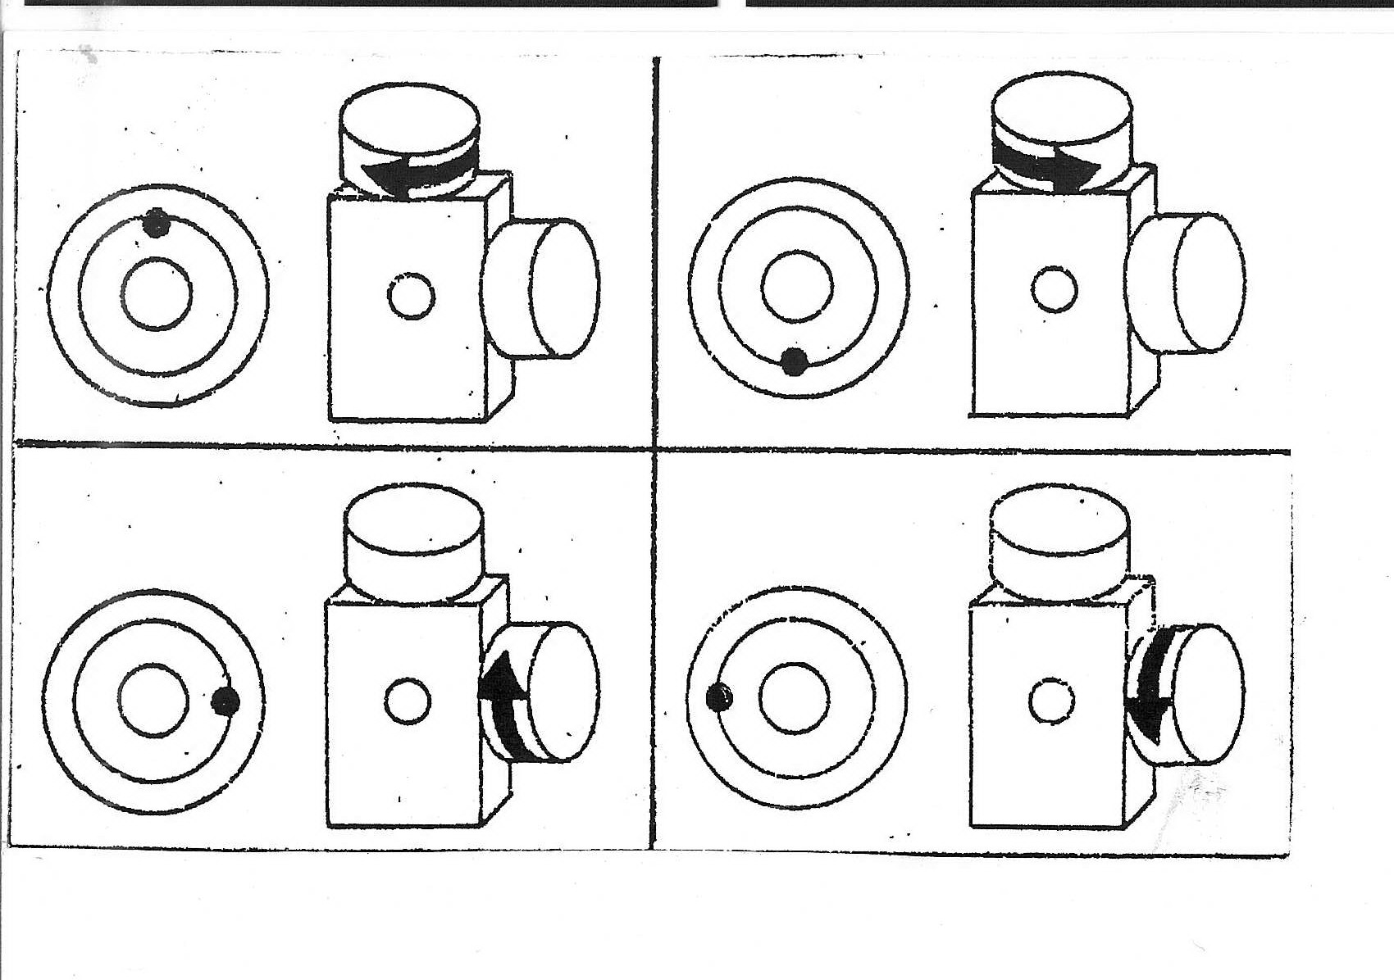
Attention ! Le réglage de la carabine Hämmerli, c’est l’inverse !
En général, Pistolet 10M : 4 "clics " = ~ 1 zone de la cible
Carabine 10M : 3 "clics " = ~ 1 zone de la cible

Slide 31
6 – ADOPTER UNE "ATTITUDE MENTALE POSITIVE"
• La peur de «rater», l’énervement et la fatigue se traduisent, surtout pour le pistolier, par une action «libératoire» - ou de défoulement - tel que le «coup de doigt» (impact à 14 heures) et le « coup de poignet» (impact à 12 heures), généralement hors visuel.
Vouloir à tout prix « lâcher », étant ~ certain de provoquer une « erreur angulaire »,
au lieu de reposer sagement son arme, si on « ne se sent pas bien »,
ce n’est pas « sérieux » !
…autant NE PAS VISER !
Se répéter qu’un «bon lâcher» (cf. § 4), provoquera, au pire, un 8, en cas de «forte» erreur en parallèle, due à un (léger) tremblement, lié au stress .
➔Utiliser positivement ce stress, car il renforce les sensations tactiles et visuelles :
Pour cela, se concentrer sur la technique (« dérouler », mentalement, la séquence de tir),
oublier les «mauvais coups» et réfléchir aux conditions qui ont permis « les bons »
➔Ne jamais enregistrer ses scores pendant le match (➔déconcentration)
➔Se répéter que «ce n’est qu’un jeu»
…et qu’on n’est pas là pour se faire du mal !

Slide 32
7 – LA RESPIRATION - LE REPOS
La recherche de l’immobilité optimale exige de lâcher en apnée.
Le tireur respirera à fond pendant la montée de l’arme et videra à moitié ses poumons au moment où il posera son doigt sur la queue de détente
10 à 15 secondes constituent un temps convenable pour lâcher
Si le coup n’est pas parti, une fois ces 10 à 15 secondes écoulées,
reposer impérativement l’arme, expirer et reprendre la séquence de tir
(ou s’asseoir) ; Il n’y a pas de honte à ne pas lâcher au 1er , voire du 2ème essai !
Le temps de tir (pour un match à 10 M) est de 1H45 (en 60 coups)
offrant largement le temps de se reposer,
ce qu’il est indispensable de faire, à son propre rythme :
- soit tous les p plombs (10 en moyenne),
- soit toutes les m minutes
et, en tout cas, quand la concentration, si importante dans le tir sportif,
commence à baisser.
• Pour se reposer, s’asseoir en restant « concentré ». Ne pas s’éloigner du pas de tir sans raison majeure (et après accord de l’arbitre, au cours d’une compétition officielle).

Slide 33
Résumons nous en rappelant le "déroulé" d’un Match de Tir :
1 - J’arrive, "cool", au Stand, mais décidé(e) à "travailler chacun de mes 60 lâchers "
2 - Je prends une position et une prise en mains/épaulé de l’arme confortables,
me procurant un maximum de stabilité. Mon corps et mon arme «ne font qu’un»
3 - Je prends une «visée conforme» ( = je vois les éléments de visée nets et la cible
floue). Je conserve mes éléments de visée alignés jusqu’au départ du coup,
4 - Vidant mes poumons à moitié (apnée), je prépare «mon lâcher» en «rattrapant»
la course libre de la queue de détente ; je «m’appuie» sur le point dur et j’y reste: pas de «pompage»,
5 - J’exerce, jusqu’au départ du coup, une pression progressive sur la queue de détente, dans l’axe de l’arme, même si je tremble: mieux vaut un 8 (erreur en parallèle), qu’un 2, parce que la peur ou l’énervement m’auront fait faire ce coup de doigt responsable des détestables erreurs angulaires (résultat d’un désalignement des éléments de visée) !
6- Le coup parti, je reste en visée un instant: c’est l’Annonce : Ai-je bien «travaillé» ?
7 - Je me repose périodiquement, à mon rythme, tout en restant concentré.
Bon Tir !

